Slide 1
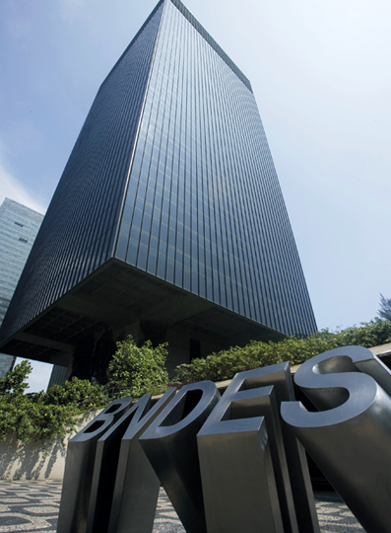

Contexto da saúde no mundo e no Brasil
Seminário sobre o Impacto da Resolução CGPAR nos Planos de Saúde das Estatais Federais
Rio de Janeiro, 23 de julho de 2018
Notes:
Aumento dos custos de saúde (epidemiologia, demografia e tecnologia)
Contexto Brasil da saúde e da saúde suplementar
Sustentabilidade dos Sistemas de Saúde → efetividade
Revisão do modelo de atenção
Novos modelos de pagamento
Capa do The Economist? Modelo de saúde é discussão mundial.

Slide 2
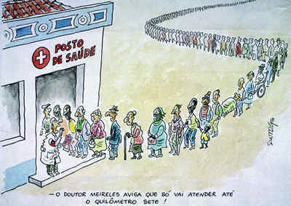
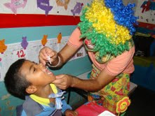


Complexo da Saúde
  Dinâmica da Inovação
Introdução // Saúde como desenvolvimento
Necessidade humana básica
Serviços de saúde
Medicamentos
Máquinas e equipamentos
Material de consumo
Ensaios clínicos
Feedback do usuário
Necessidades e prioridades
Indústrias de saúde
Geração e difusão de tecnologia

Slide 3



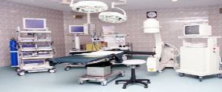
Introdução // O DECISS
Departamento do Complexo Industrial e de Serviços de Saúde
Hospitais filantrópicos e Santas Casas
Entes Públicos
Prestadores com fins lucrativos
Atendimento Público
R$ 150 bi (2013)
Prestadores
Atendimento privado
R$ 179 bi (2013)
Cadeia Farmacêutica
R$ 66 bi (2015)
Equipamentos e Materiais Médicos, Hospitalares e Odontológicos
R$ 25 bi (2015)
Indústria

Slide 4

Introdução // Dimensões do sistema de Saúde

Slide 5
Desafios Globais da Saúde
Notes:
Aumento dos custos de saúde (epidemiologia, demografia e tecnologia)
Contexto Brasil da saúde e da saúde suplementar
Sustentabilidade dos Sistemas de Saúde → efetividade
Revisão do modelo de atenção
Novos modelos de pagamento
Capa do The Economist? Modelo de saúde é discussão mundial.

Slide 6
Desafios Globais // Envelhecimento da população
%
Brasil
Mundo
Fonte: ONU (2015)

Slide 7
Desafios Globais // Transição Demográfica
Tempo requerido para a população de idosos passar de 10% para 20% da população total do país
Fonte: Elaboração Própria com base em OMS (2015)

Slide 8
8
Desafios Globais // Transição Epidemiológica
And the demand for health is changing too
Distribuição do impacto das doenças por grupos de países
Fonte: Organização Mundial da Saúde (2015)
Fonte: World Health Organization. The Global Burden of Disease

Slide 9
Desafios globais // Aumento do custo da saúde (2016)
Fonte: Banco Mundial e VCMH no Mundo (https://www.vcmh.com.br/)

Slide 10
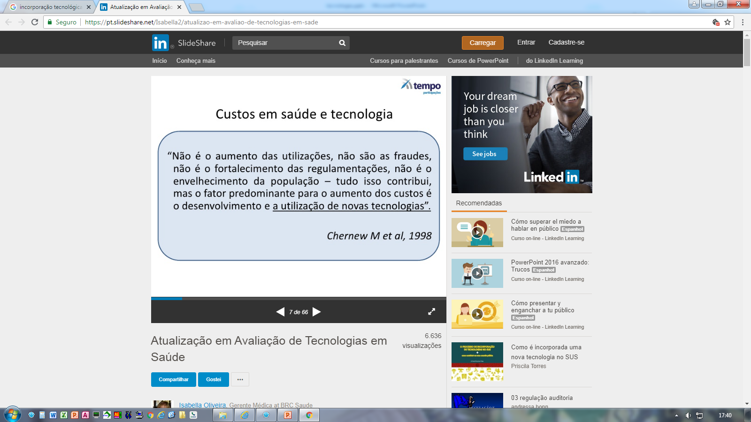
Desafios globais // Impacto da tecnologia no custo de saúde

Slide 11
Desafios globais // Impacto da tecnologia no custo de saúde
Aumento de custos trazido por novas tecnologias
Tecnologia tradicional | Tecnologia atual | Nova geração
Raio x US$ 175.000 | Tomografia US$ 1.000.000 | Tomografia funcional com PET Scan US$ 2.300.000
Instrumental para cirurgia tradicional US$ 10.000 | Kit para videolaparoscopia US$ 15.000 | Robô cirúrgico US$ 1.000.000
Bisturi US$ 20 | Bisturi elétrico US$ 12.000 | Bisturi harmônico US$ 30.000
Fonte: 2002 University Health Consortium

Slide 12




Desafios globais // Assimetrias na saúde
Assimetrias de informação: Agente que toma a decisão não realiza o pagamento
Sistema de incentivos perverso: modelo de remuneração por procedimento
Pagamento:
Operadoras de saúde
Governo
Pessoa física
Decisão:
Profissionais de saúde
Prestadores de serviço

Slide 13
Cenário da Saúde no Brasil
Notes:
Aumento dos custos de saúde (epidemiologia, demografia e tecnologia)
Contexto Brasil da saúde e da saúde suplementar
Sustentabilidade dos Sistemas de Saúde → efetividade
Revisão do modelo de atenção
Novos modelos de pagamento
Capa do The Economist? Modelo de saúde é discussão mundial.

Slide 14
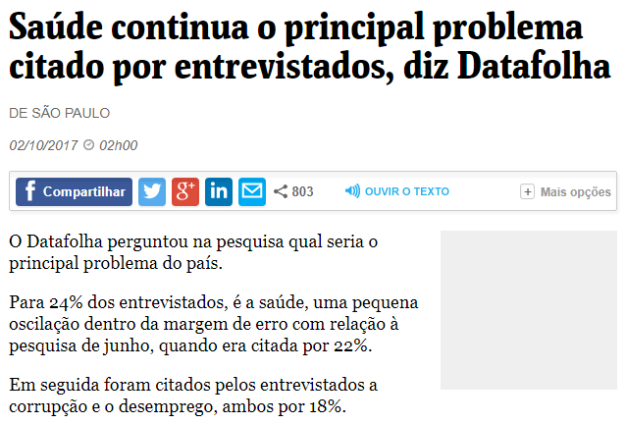
Cenário Brasil // Saúde no centro das preocupações

Slide 15
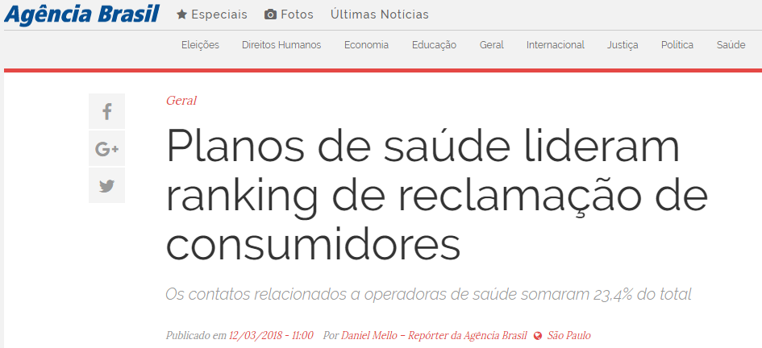

Cenário Brasil // Planos de Saúde lideram reclamações
Pelo terceiro ano consecutivo
Notícia de
12/03/2018
O ranking IDEC 2017 de reclamações
Planos de Saúde → 23,4%
Varejo → 17,8%
Serviços financeiros → 16,7%
Telecomunicações → 15,8%

Slide 16
Cenário Brasil // Financiamento à saúde

Slide 17

Cenário Brasil // SUS e Saúde Suplementar
Também usam o SUS para...
Acidentes de trânsito e emergências
Transplantes
Campanhas de vacinação
Vigilância epidemiológica (identificação da Zika)
Farmácia Popular
Medicamentos específicos (ex. HIV/AIDS)
Suplementar
75% da população brasileira depende exclusivamente do SUS

Slide 18
Cenário Brasil // Perfil dos beneficiários de Planos
Percentual da população coberta por seguros privados de saúde, por faixa de renda
Notes:
Colocar legenda

Slide 19
Cenário Brasil // Distribuição Regional
Percentual da população coberta por seguros privados de saúde,
por região do país
Notes:
Colocar legenda no gráfico
(% da população coberta por seguros privados de saúde)

Slide 20
Desafios da Saúde no Brasil
Notes:
Aumento dos custos de saúde (epidemiologia, demografia e tecnologia)
Contexto Brasil da saúde e da saúde suplementar
Sustentabilidade dos Sistemas de Saúde → efetividade
Revisão do modelo de atenção
Novos modelos de pagamento
Capa do The Economist? Modelo de saúde é discussão mundial.

Slide 21

Desafios do Brasil (1) // Organização a partir da atenção primária
Saúde terciária
Alta
complexidade
Saúde secundária
Atenção Primária
Sistema de apoio diagnóstico e terapêutico
Média
complexidade
Atenção
básica
Sistema de informação em saúde
Sistema de assistência farmacêutica
Tradicional
Pirâmide hierarquizada
Redes de atenção

Slide 22
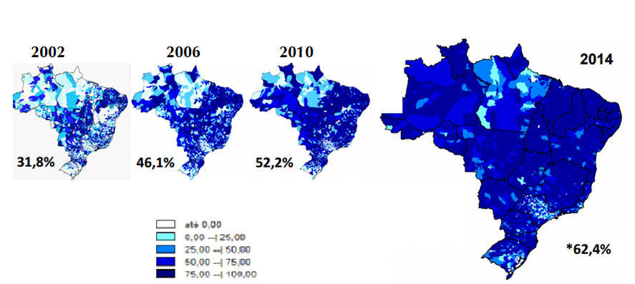
Desafios do Brasil (1) // Estratégia Saúde da Família
Expansão da estratégia de saúde da família
% da população coberta
Notes:
Falar sobre a nova diretriz da Atenção Básica?

Slide 23

Desafios (1) // Atenção primária na saúde suplementar
Projeto Piloto Cuidar de quem Cuida – Hospital Sírio-Libanês
programa piloto de atenção primária em saúde Iniciado em 2014
Baseado na Medicina de Família e Comunidade
Aproximadamente 12 mil colaboradores e dependentes.
Resultados
Adesão: de 42% em 2014 para 75% em 2016 dos colaboradores
Custo total per capita de R$ 439,88 para R$ 323,54 (-26%) → Variação dos custos médicos hospitalares (VCMH) de +15% no mesmo período
Gastos com saúde em relação à folha de pagamento caiu de 15,4% para 10,2% → redução de 30%
Taxa de internações caiu 29%
Fonte: Harvard Business Review Brasil. http://hbrbr.uol.com.br/cuidando-de-quem-cuida/

Slide 24


Desafios do Brasil (2) // Mudança no modelo de atenção
Relatório da OMS sobre Envelhecimento e Saúde (2015):
“O enfoque social recomendado para abordar o envelhecimento da população [...] requer
substituição dos modelos curativos baseados na doença pela prestação da saúde integrada [...]”
Cuidado Familiar
Sistema de Proteção Social

Slide 25
Desafios do Brasil (3) // Mecanismos de pagamento
Modelo atual de pagamento por procedimento
  Induz excesso de produção de serviços
  Pagamento dissociado dos resultados clínicos
Prestação de serviços de saúde baseados em Valor para o Paciente
Migração de Modelo de Pagamento por Serviços
  Pagamento por gestão da população → Ex. Valor fixo per capita União →Municípios
  Por condição clínica

Slide 26

Desafios do Brasil (4) // Digitalização da saúde
Integração das informações dos pacientes
Descentralização e atendimento remoto
Melhoria de eficiência das unidades de saúde
Digitalização da saúde
Principais Desafios
Segurança da informação
Sigilo de informações clínicas e consentimento no uso de dados
Elevado nível de segurança das aplicações digitais em saúde
Infraestrutura e conectividade
Rede de serviços de saúde com baixo nível de informatização
Inclusão digital de populações vulneráveis
FONTE: Fóruns de engajamento do estudo, discussões com BNDES/MCTIC e análise do consórcio
Notes:
Falar sobre a nova diretriz da Atenção Básica?

Slide 27
Desafios do Brasil // Síntese
Mudança no modelo de atenção à saúde
Integração das redes de saúde e coordenação interfederativa
Racionalização e eficiência
Universalização da atenção primária
Melhoria de gestão e eficiência nas unidades de saúde
Digitalização de processos e informações dos usuários
Prevenção e cuidado integral
Novos modelos de pagamento por serviços

Slide 28



OBRIGADO!
João Pieroni
Chefe de Departamento
Departamento do Complexo Industrial e de Serviços de Saúde

